Slide 1
Средняя группа
Тема: «Разноцветная осень»
2023-2024 учебный год
Скачкова Любовь Ивановна
Воспитатель
Детский сад №103 ОАО «РЖД»
г. Лиски

Slide 2
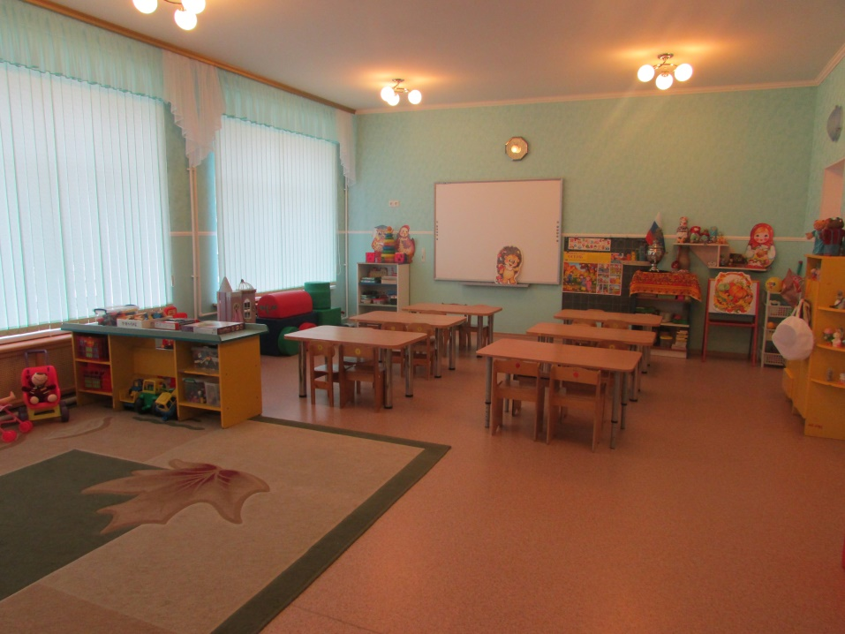
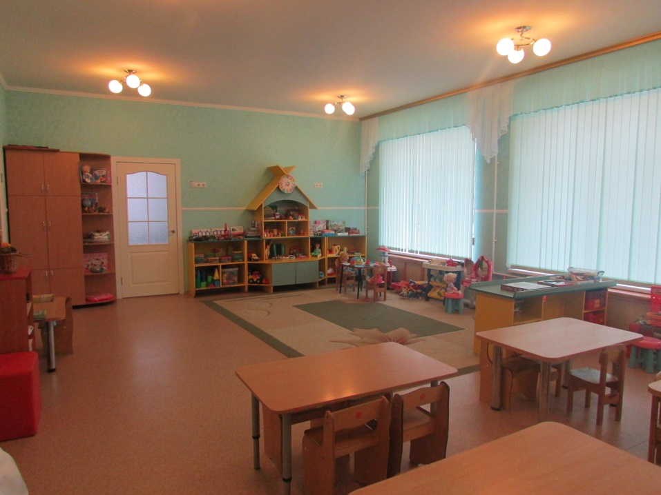
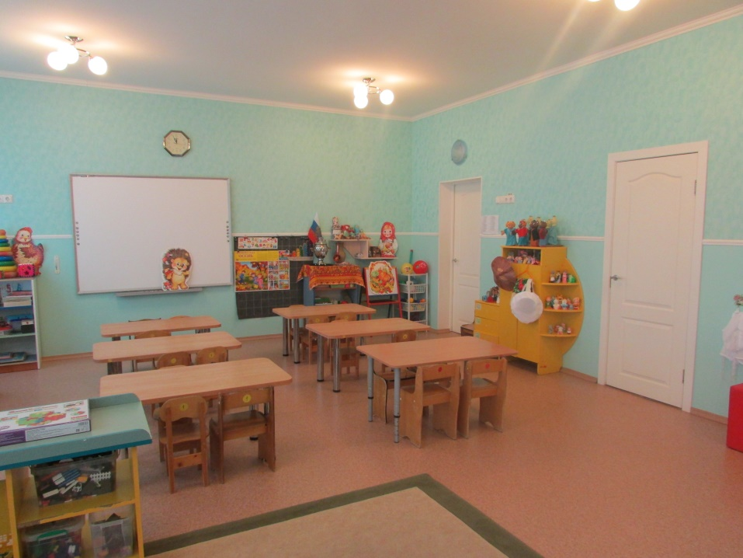
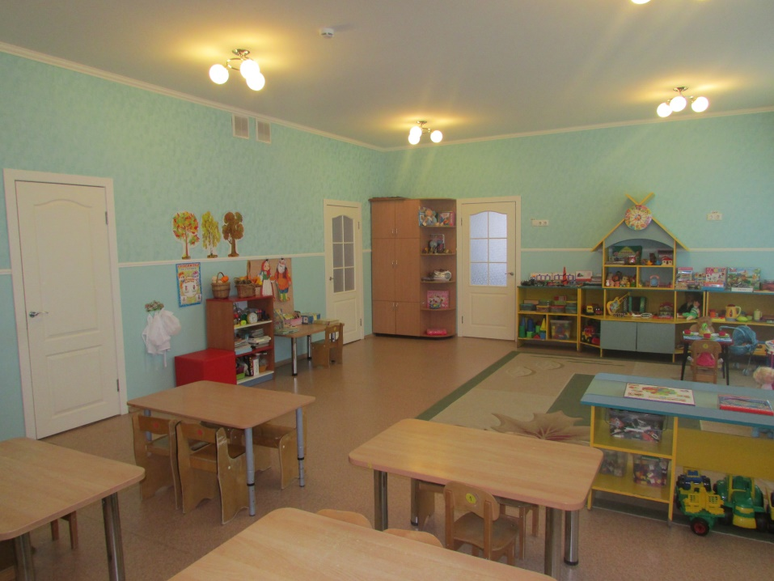
Вход в группу, нижняя левая точка
Вид
(ранний возраст, младший, средний, старший, подготовительный – нужное подчеркнуть) группы с четырех точек по периметру
Верхняя левая точка
Верхняя правая точка
Нижняя правая точка

Slide 3
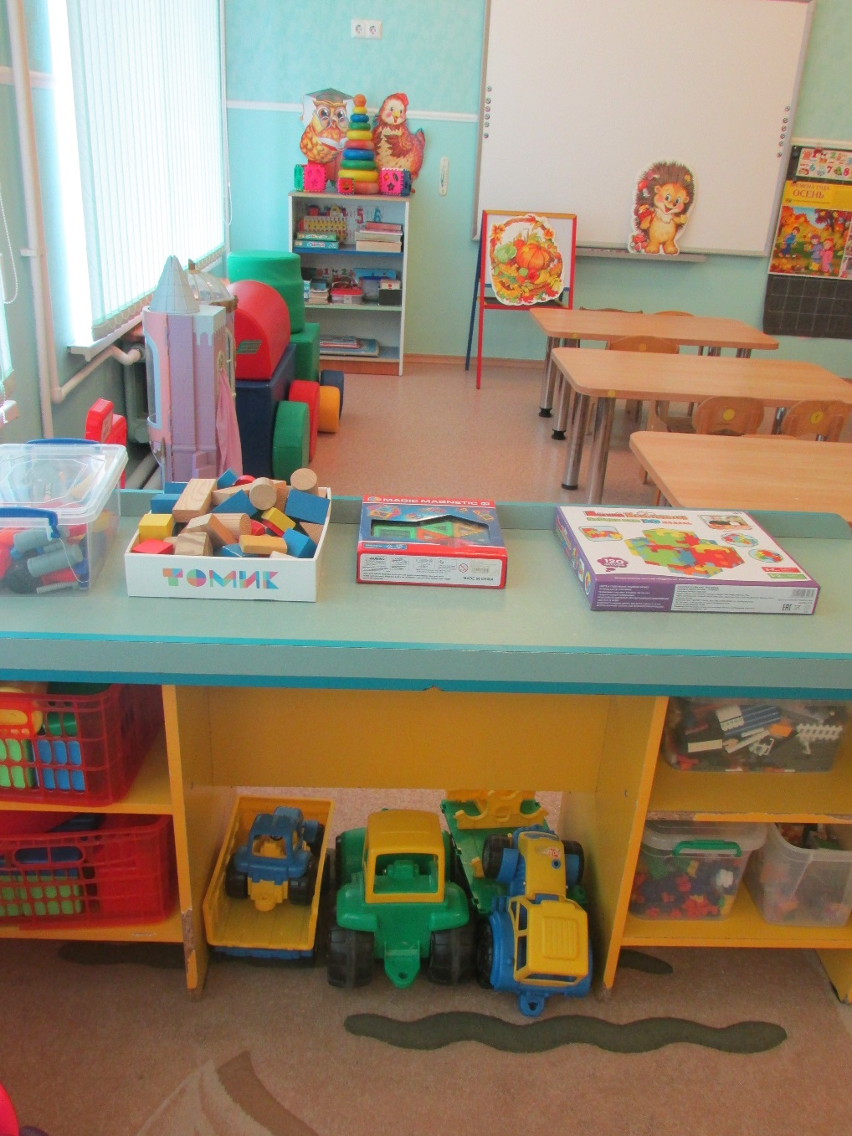
1. Рабочий сектор
(включает в себя оборудование для организации совместной и регламентированной деятельности ,обеспечивает максимальную реализацию образовательного потенциала.)
Наполняемость центров меняется с учетом тематического принципа построения образовательного процесса.

Slide 4
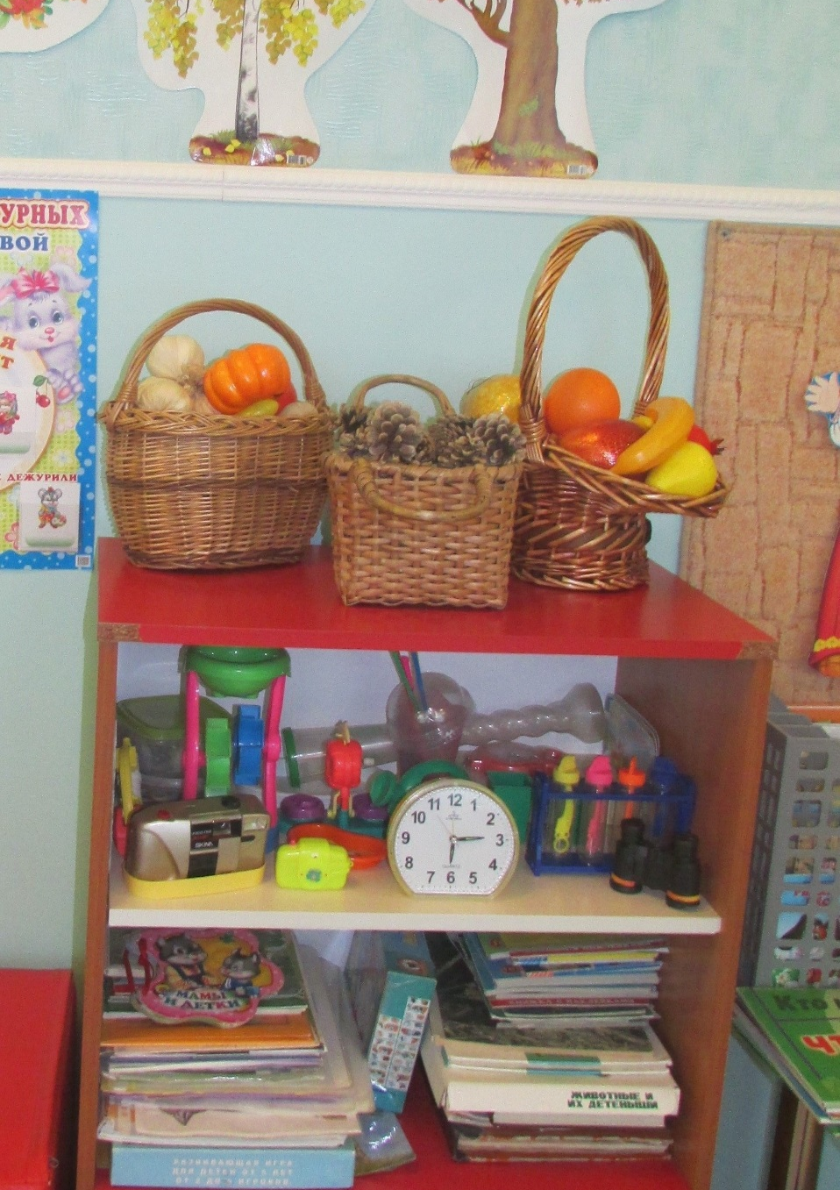
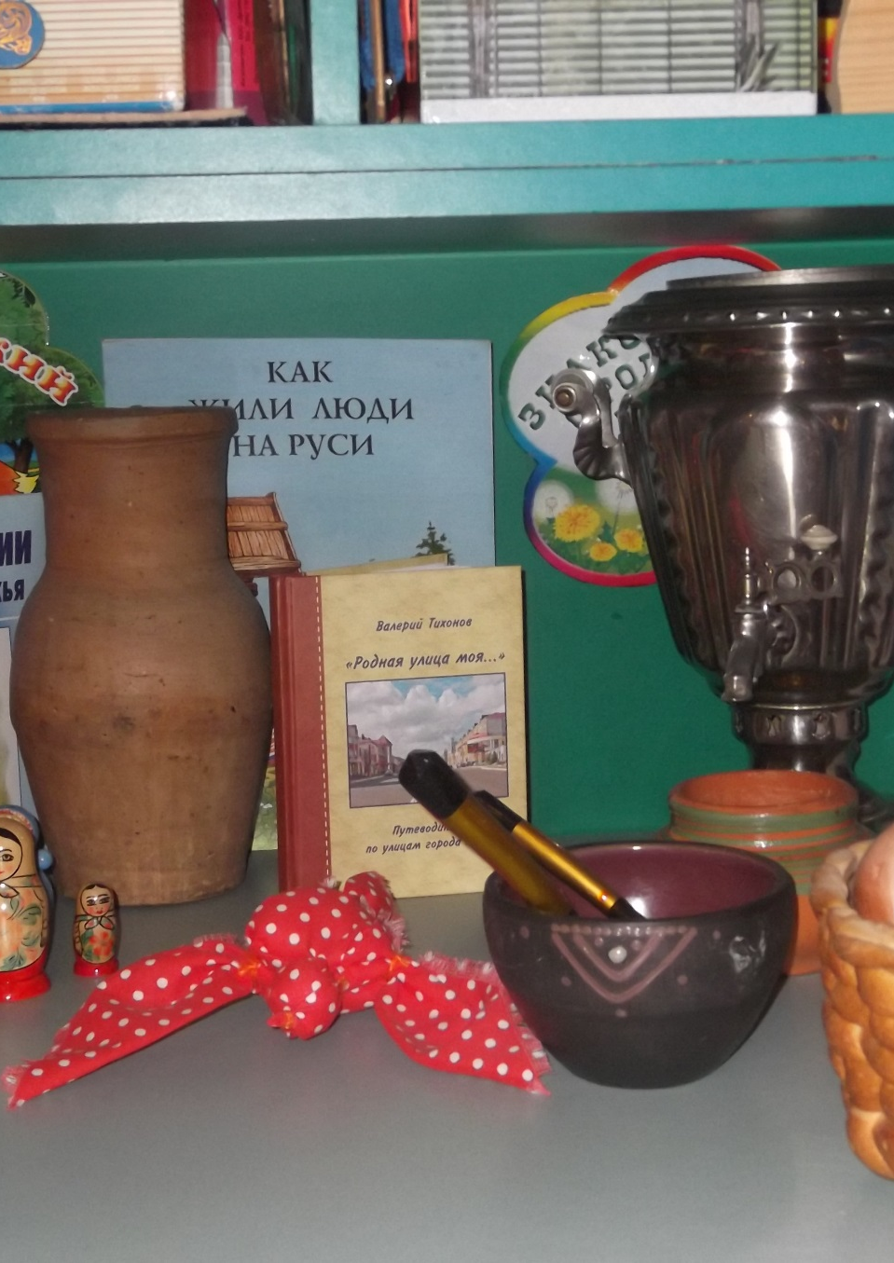
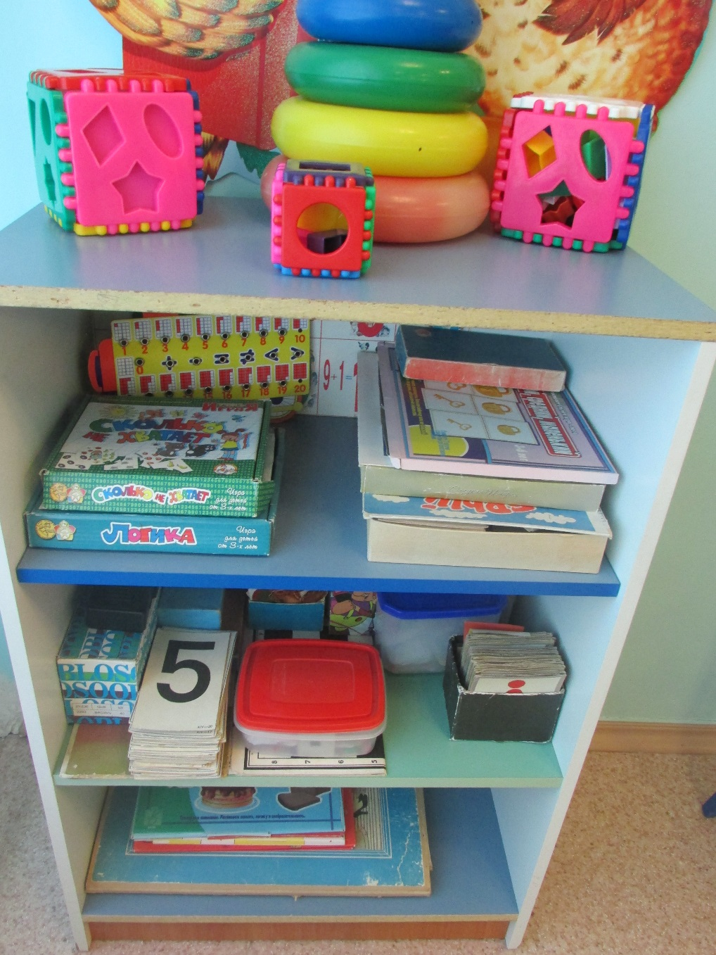
1. РАБОЧИЙ СЕКТОР
Центр «Патриотического воспитания»
Центр «Математического развития»
Центр «Природа и наука»

Slide 5
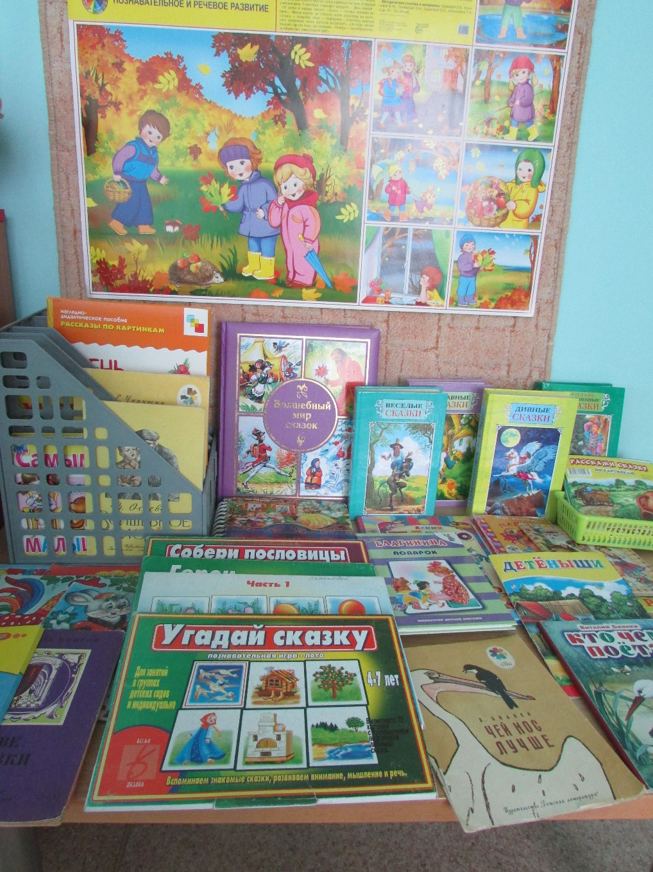
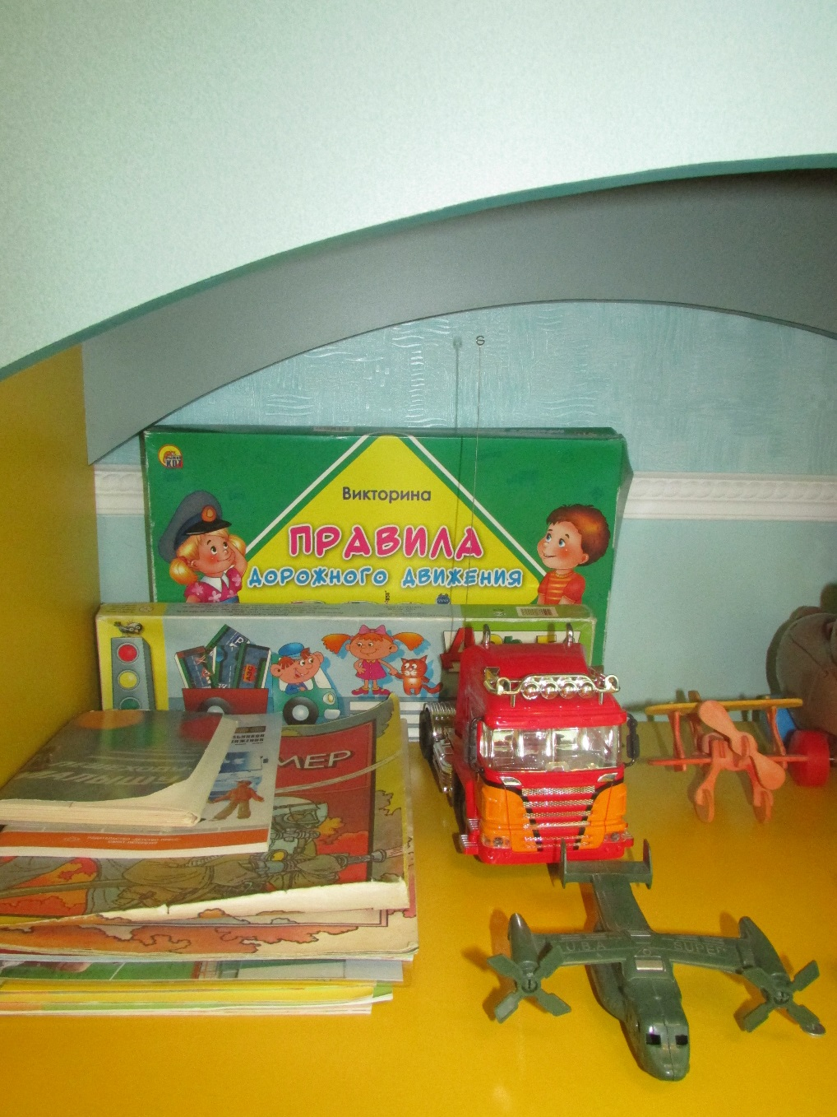
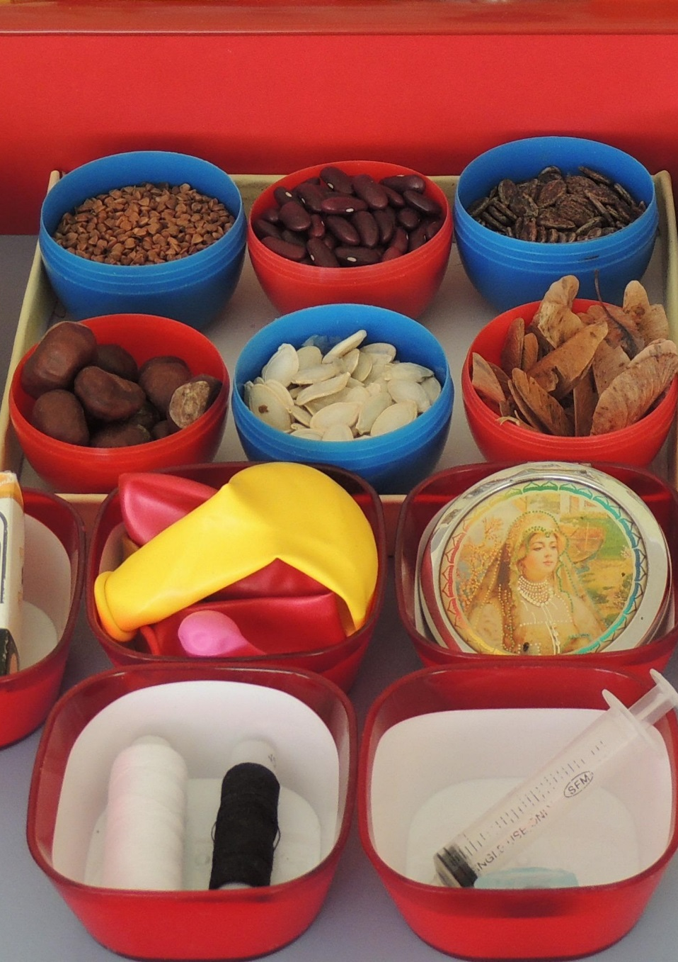
1. РАБОЧИЙ СЕКТОР
Центр «Речевого развития»
Центр «Уголок безопасности»
«Уголок экспериментирования»

Slide 6
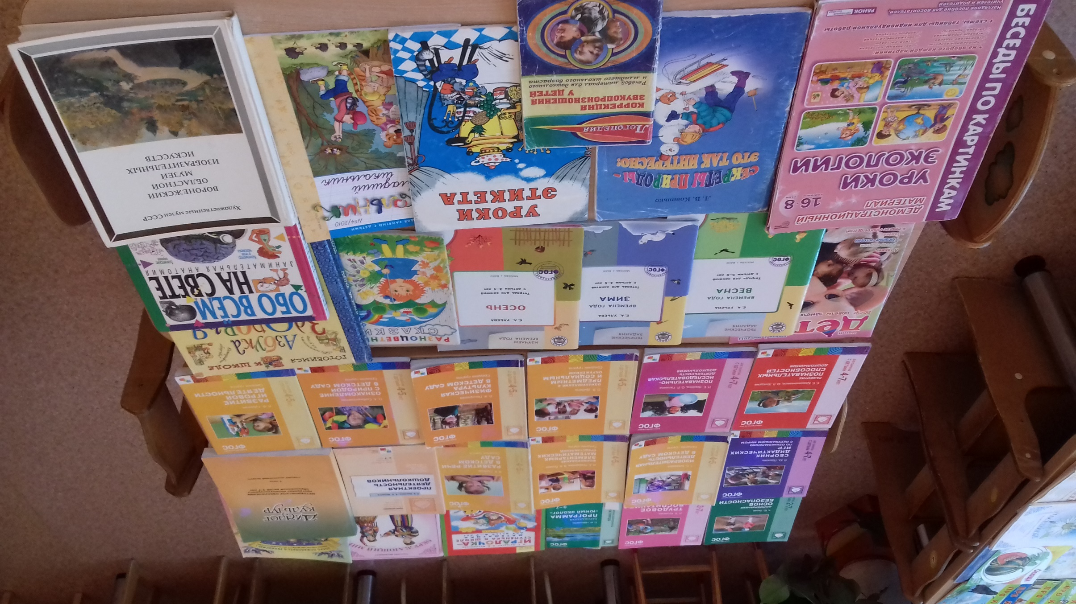
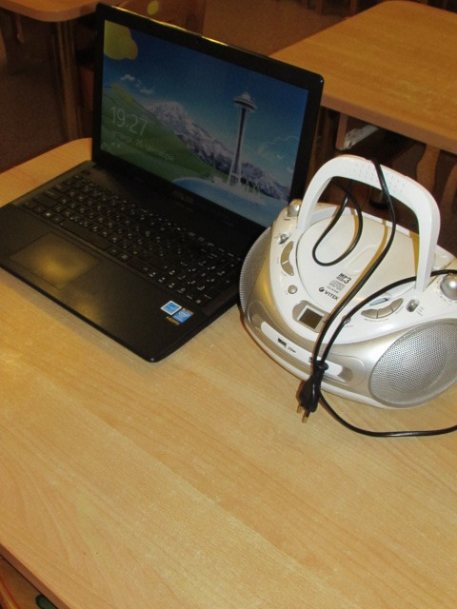
1.6. Рабочий сектор
(методическая литература педагога)
1. РАБОЧИЙ СЕКТОР
1.7. Рабочий сектор
(ИКТ для педагога)

Slide 7
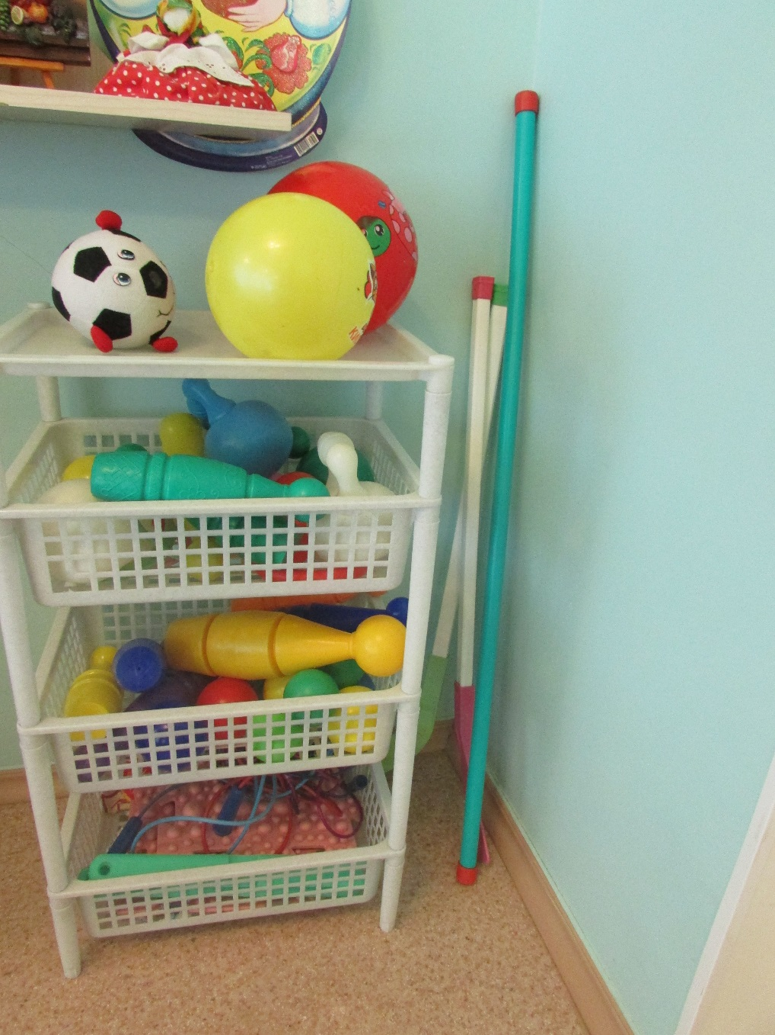
Центр «Физического развития»
2. АКТИВНЫЙ СЕКТОР
В активный сектор входят модули обеспечивающие двигательную активность, в том числе развитие
крупной моторики, поддержку ролевой игры и музыкально-театрализованной деятельности.
Деление игрового оборудования по областям условно, один и тот же материал может находиться в
разных областях, тем самым осуществляя интеграцию.

Slide 8
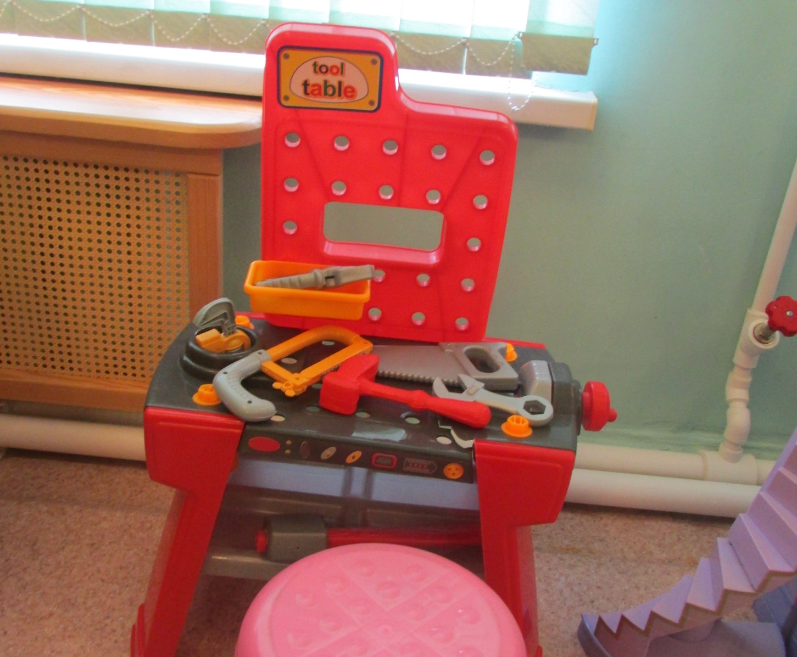
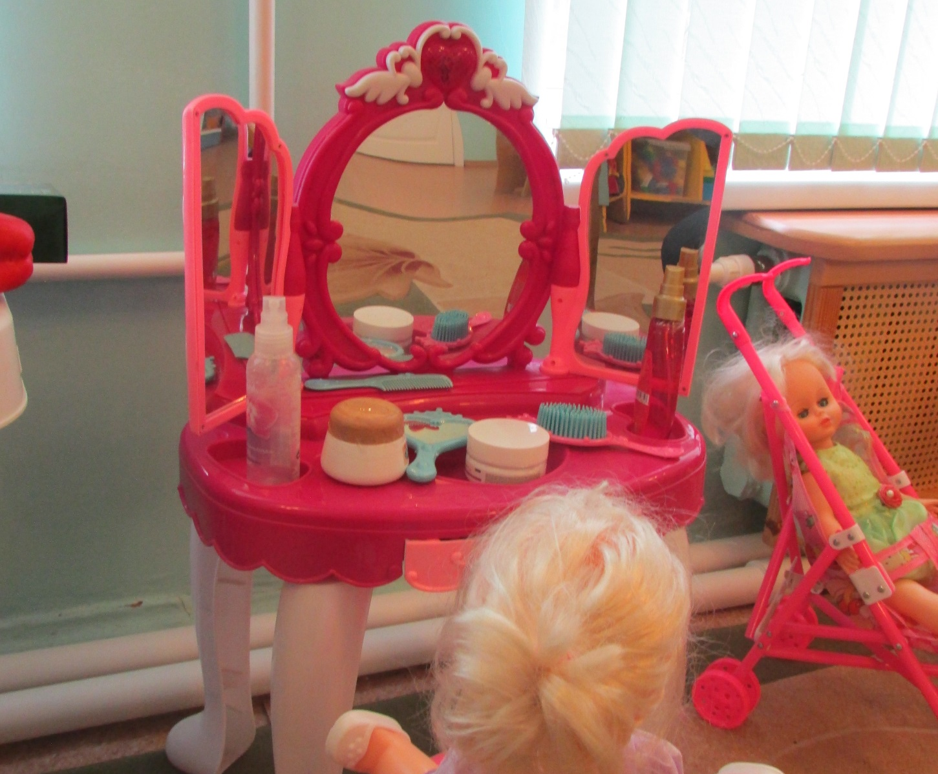
2. АКТИВНЫЙ СЕКТОР
Сюжетно-ролевые игры: «Мастерская»
Сюжетно-ролевые игры: «Парикмахерская»

Slide 9
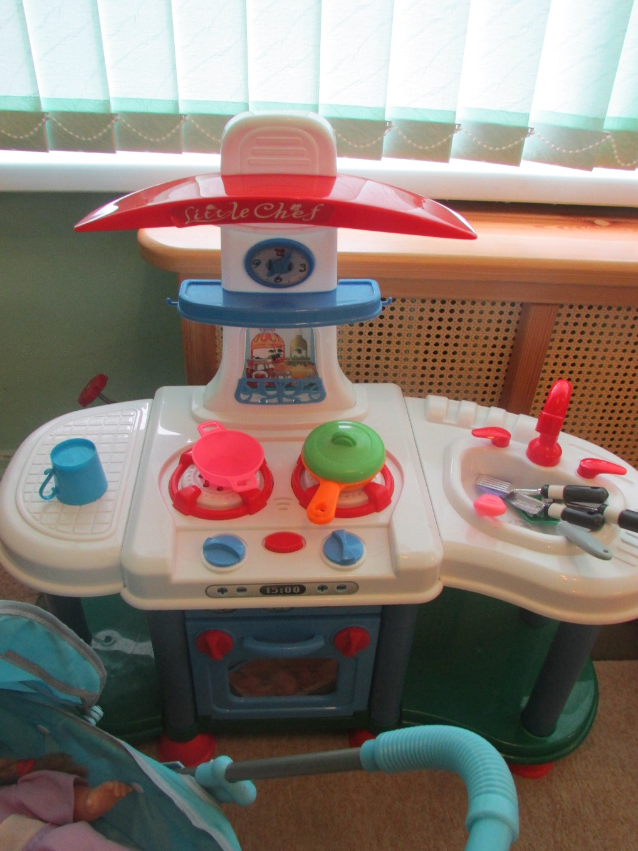
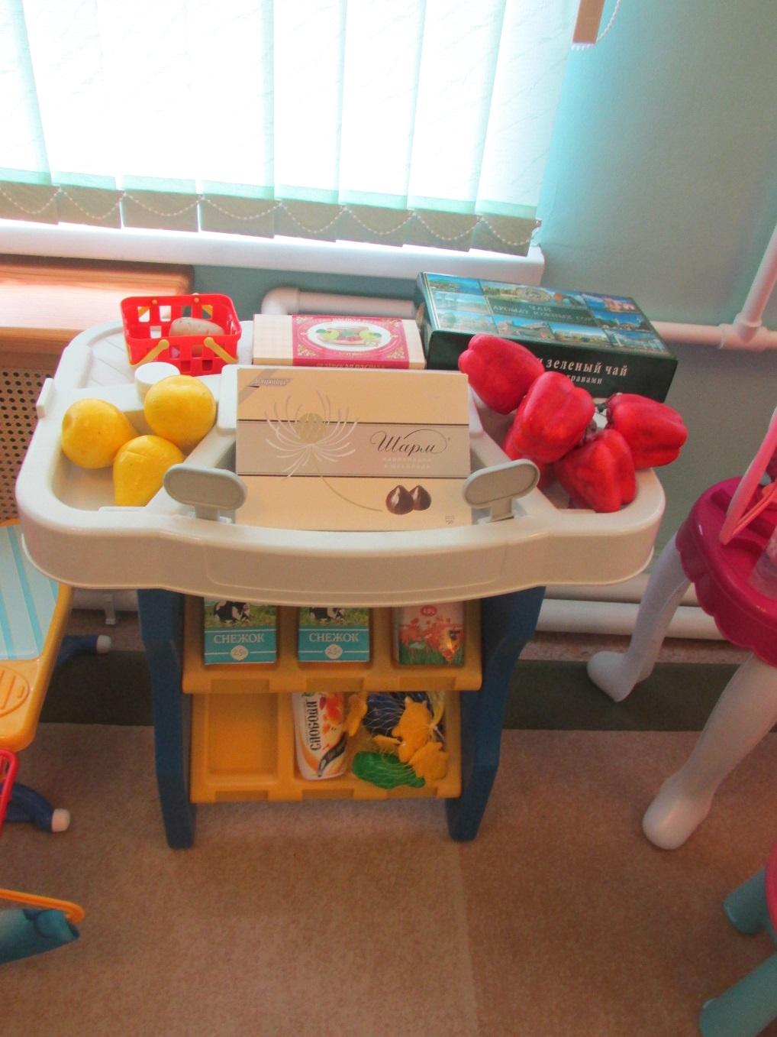
Сюжетно-ролевые игры: «Кухня»
2. АКТИВНЫЙ СЕКТОР
Сюжетно-ролевые игры: «Магазин»

Slide 10
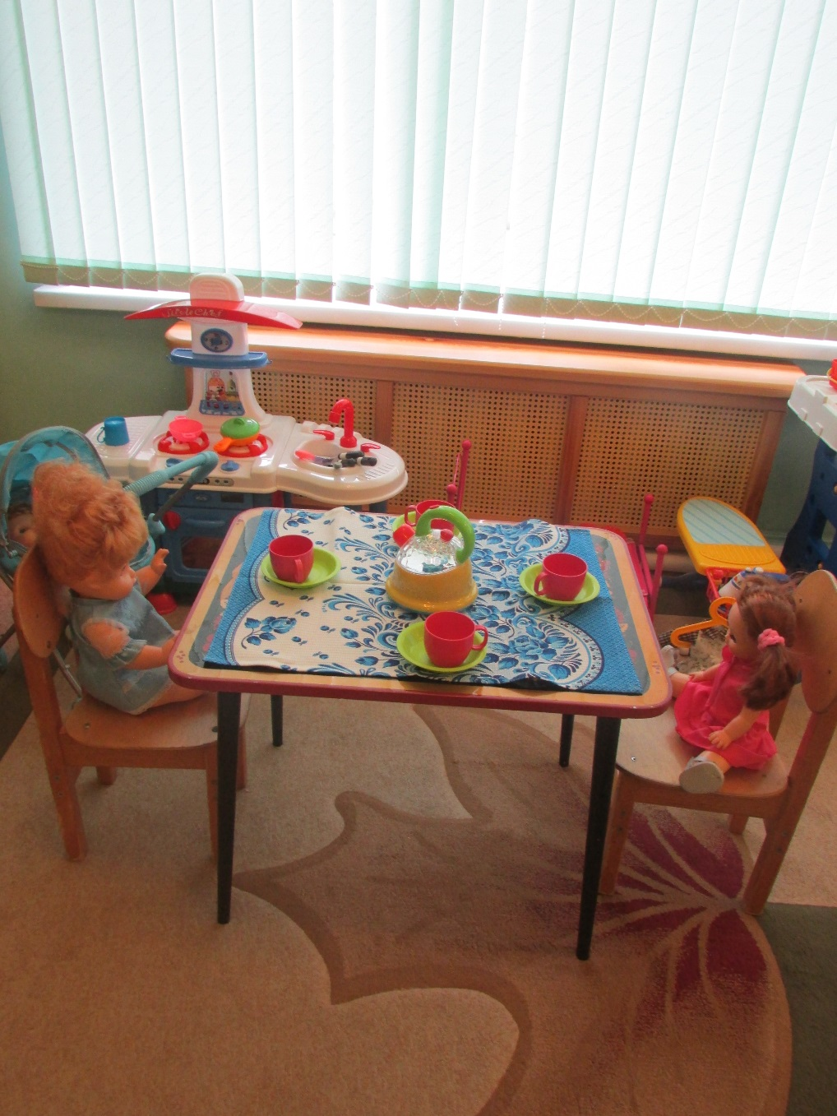
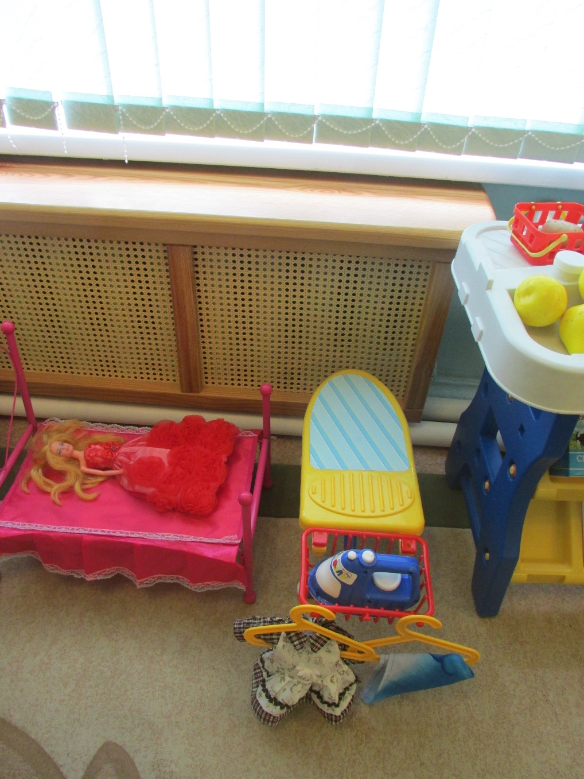
Сюжетно-ролевые игры: «День рождения куклы»
2. АКТИВНЫЙ СЕКТОР
Сюжетно-ролевые игры: «Семья»

Slide 11
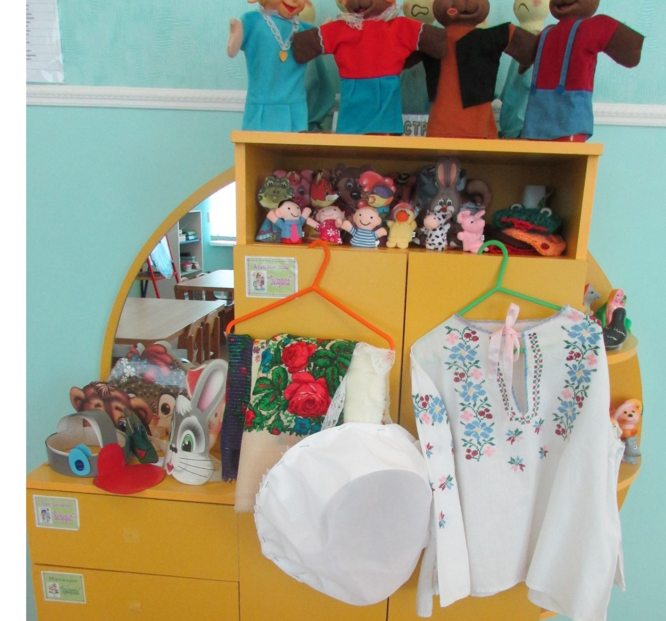
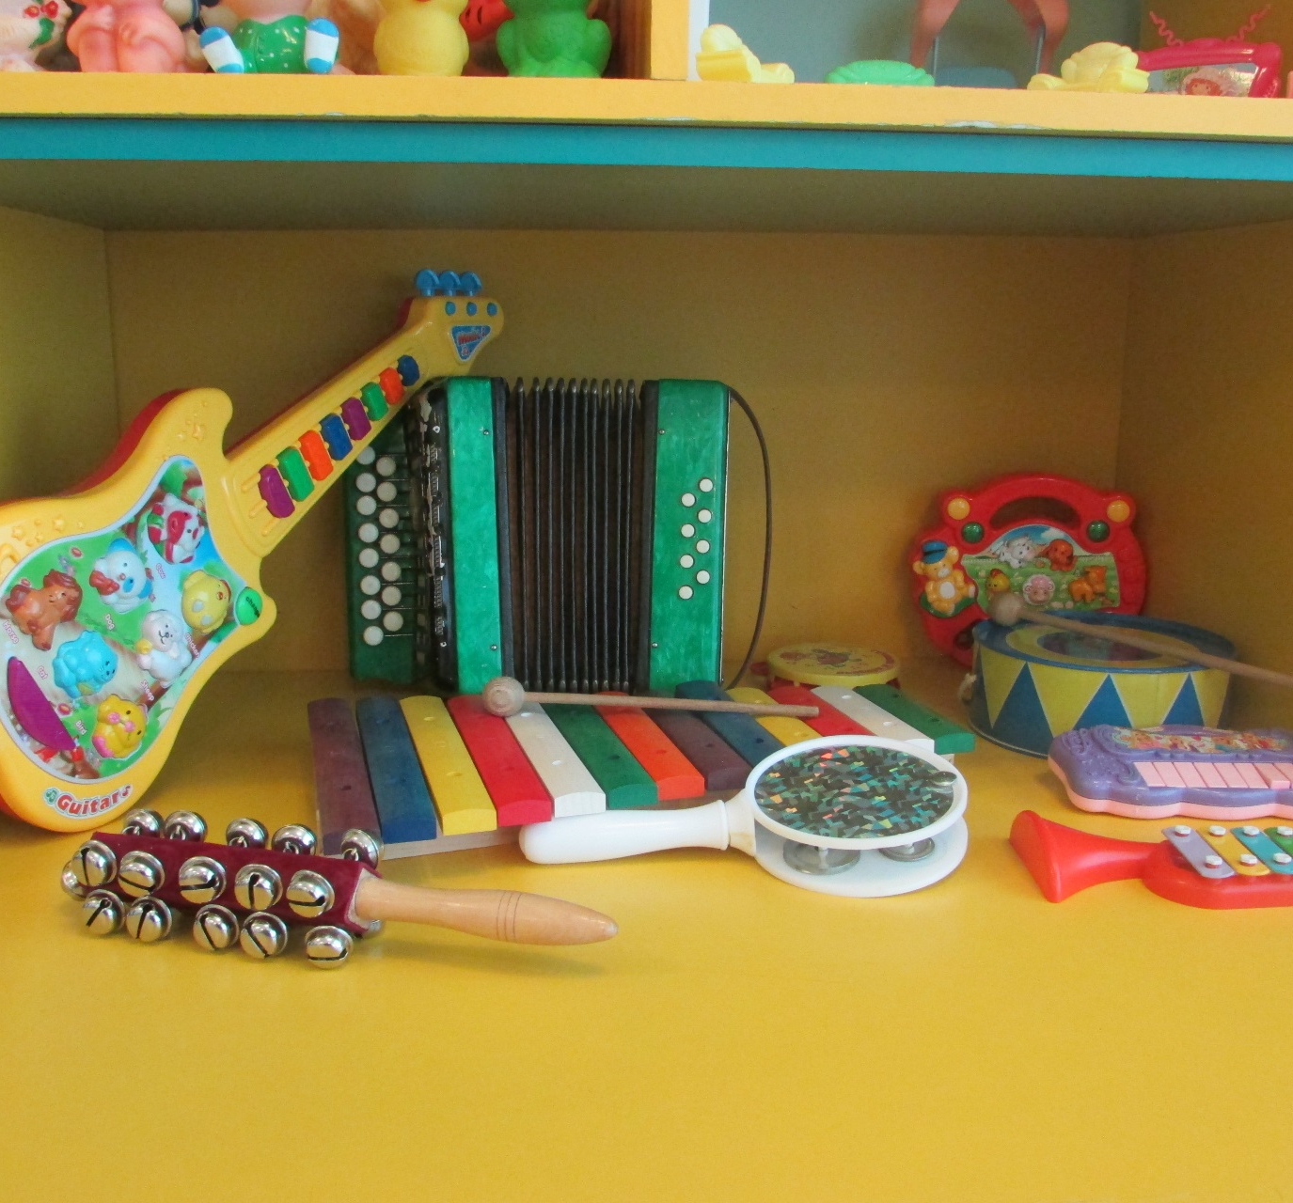
2. АКТИВНЫЙ СЕКТОР
Уголок театрализации
Уголок музыки и звуков

Slide 12
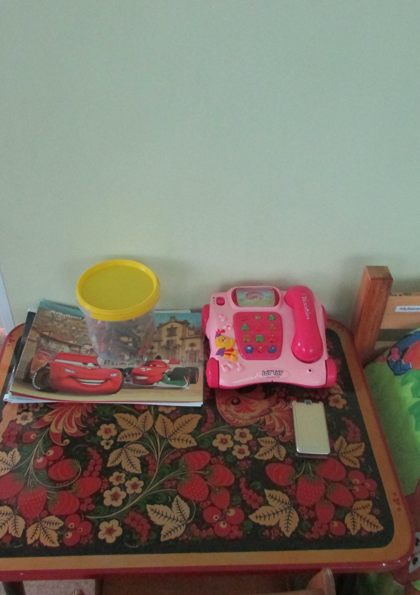
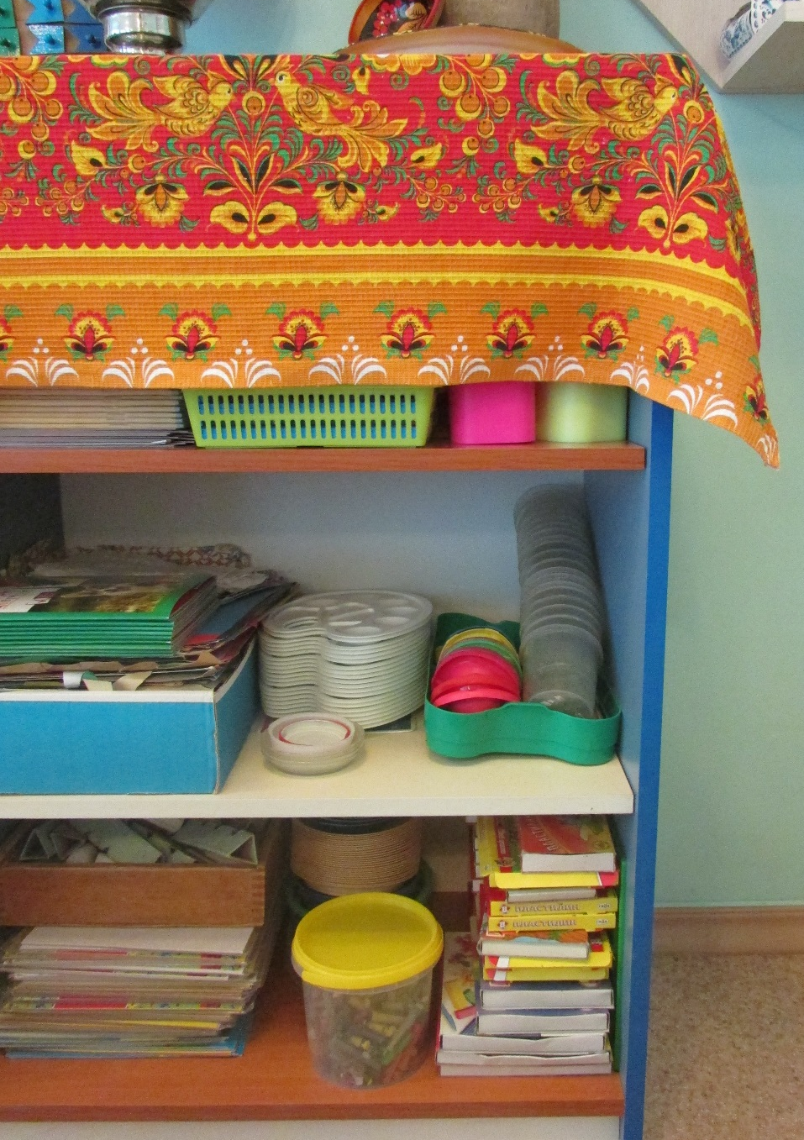
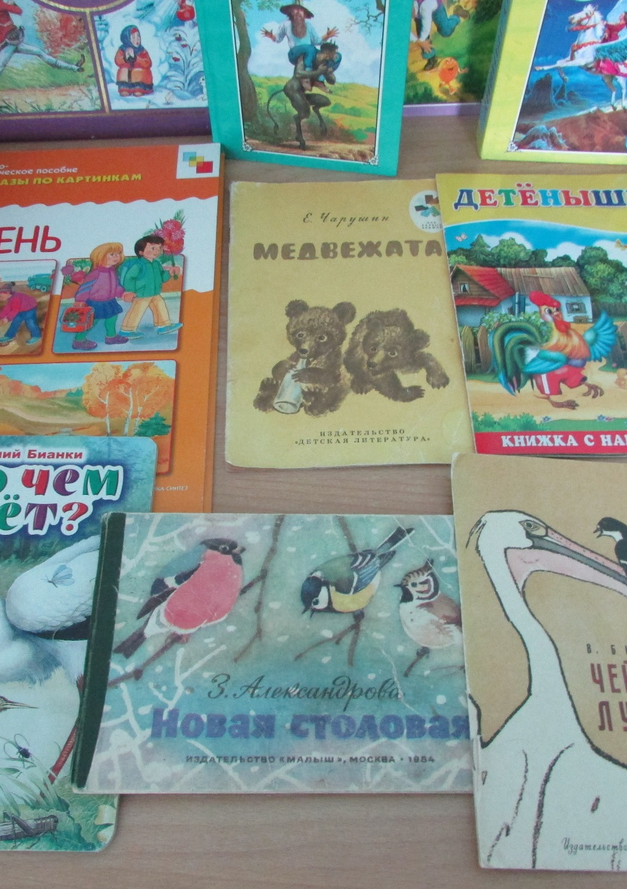
3. СПОКОЙНЫЙ СЕКТОР
Уголок уединения
Центр художественного творчества
Книжный уголок

Slide 13
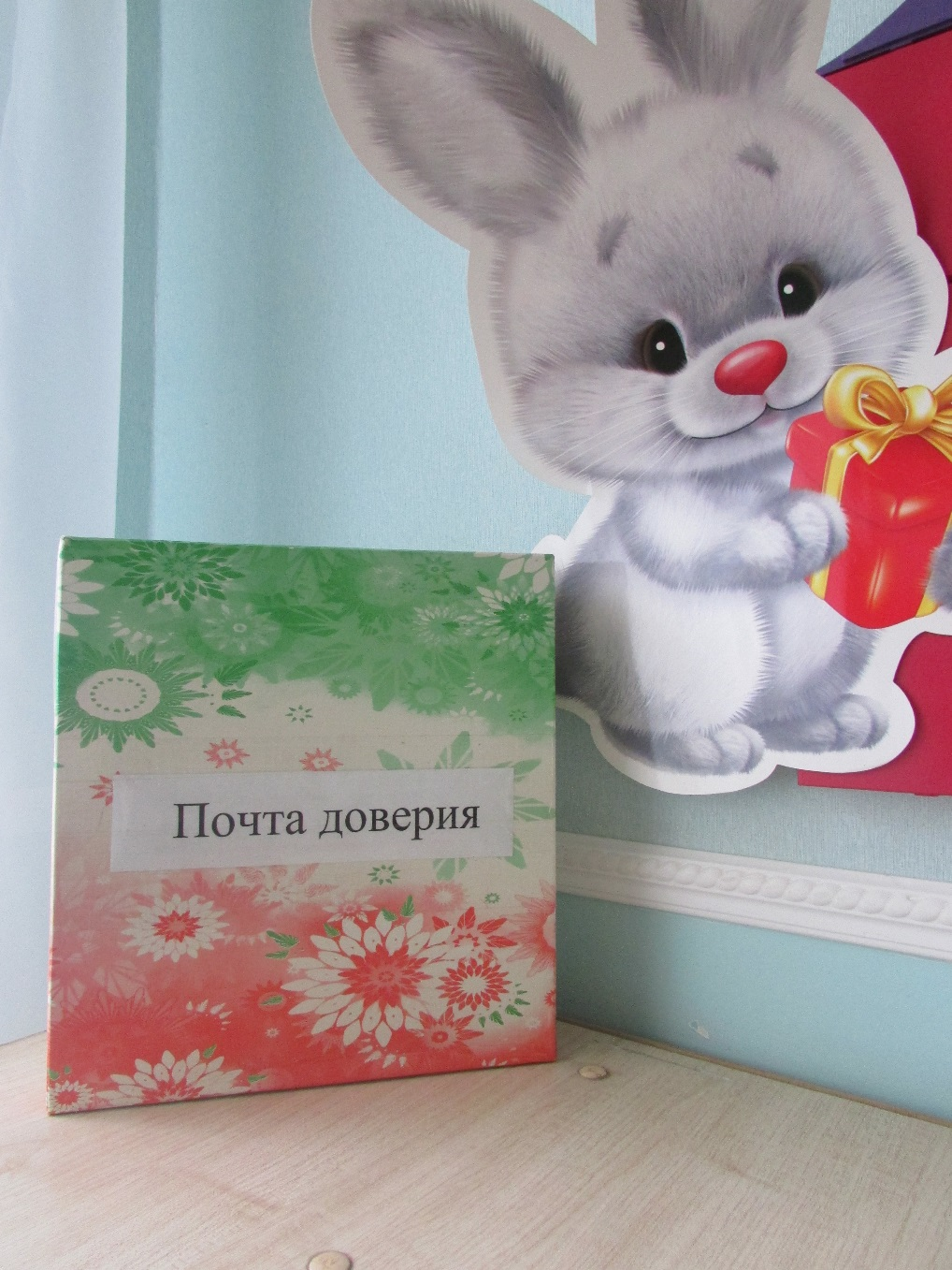
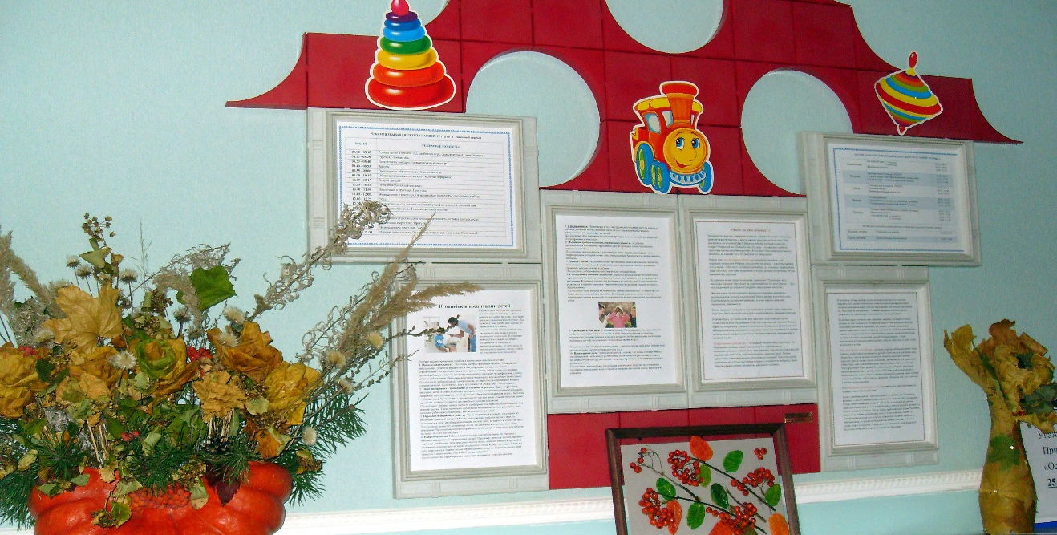
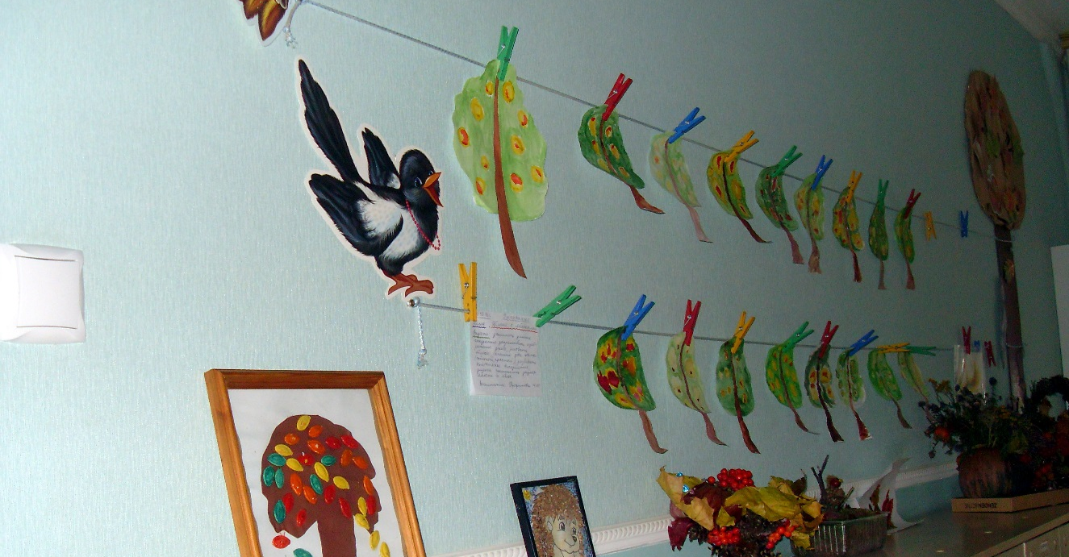
4. Организация среды для диалога с родителями
«Почта доверия»
Информационный стенд,
выставка поделок и рисунков

Slide 14
Организация предметно-пространственной развивающей среды в младшей группе
(создается для развития индивидуальности каждого ребенка с учетом его возможностей, уровня активности и интересов; активизирующих познавательную деятельность воспитанников) В активный сектор входят модули обеспечивающие двигательную активность, в том числе развитие
крупной моторики, поддержку ролевой игры и музыкально-театрализованной деятельности.
Деление игрового оборудования по областям условно, один и тот же материал может находиться в
разных областях, тем самым осуществляя интеграцию.

Slide 15
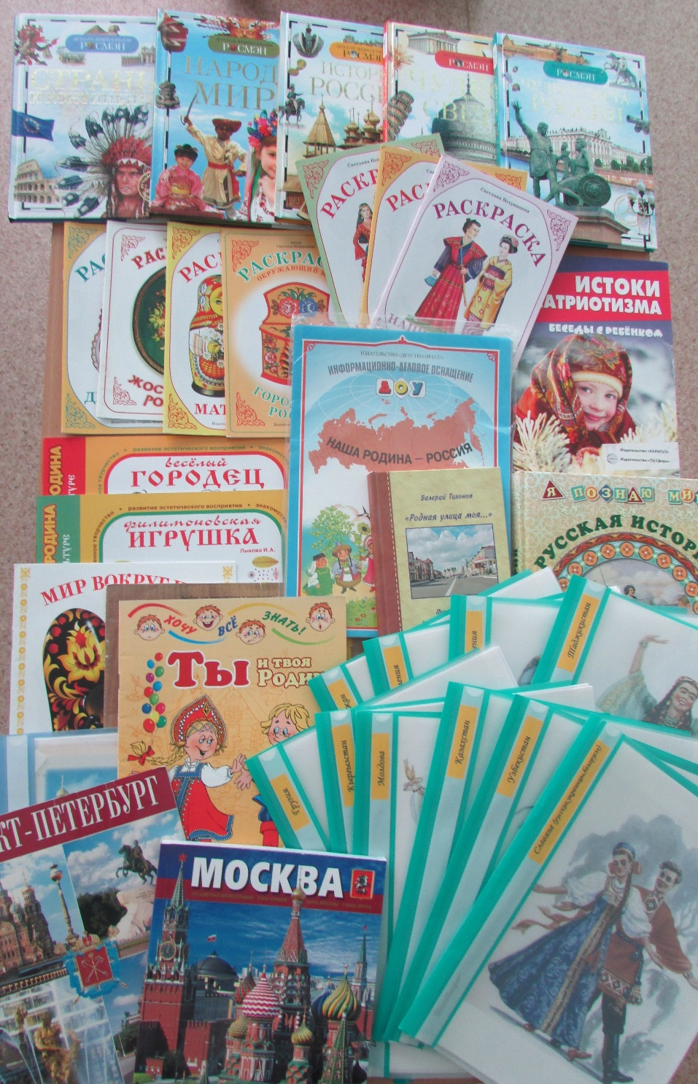
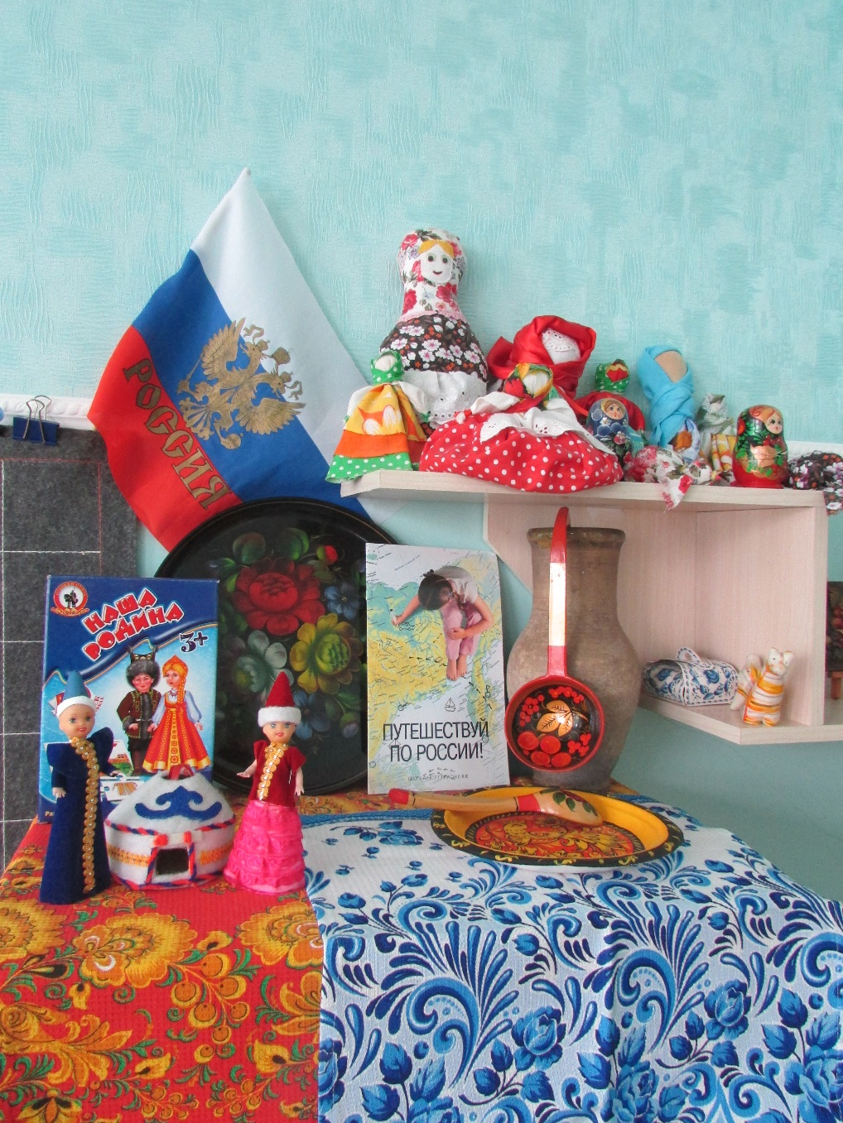
Наш детский сад работает по программе поликультурного воспитания «Диалог культур»
Цель программы : создание новой модели взаимодействия ребёнка с окружающим миром; формирование любви к российской цивилизации и толерантного отношения к другим народам, их быту и культуре.

Slide 16
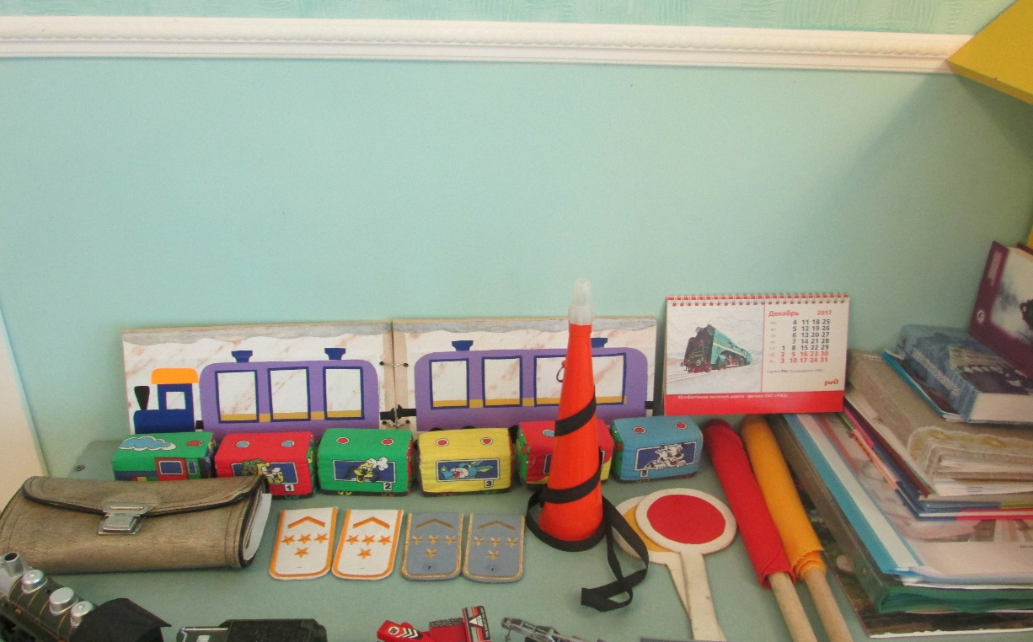
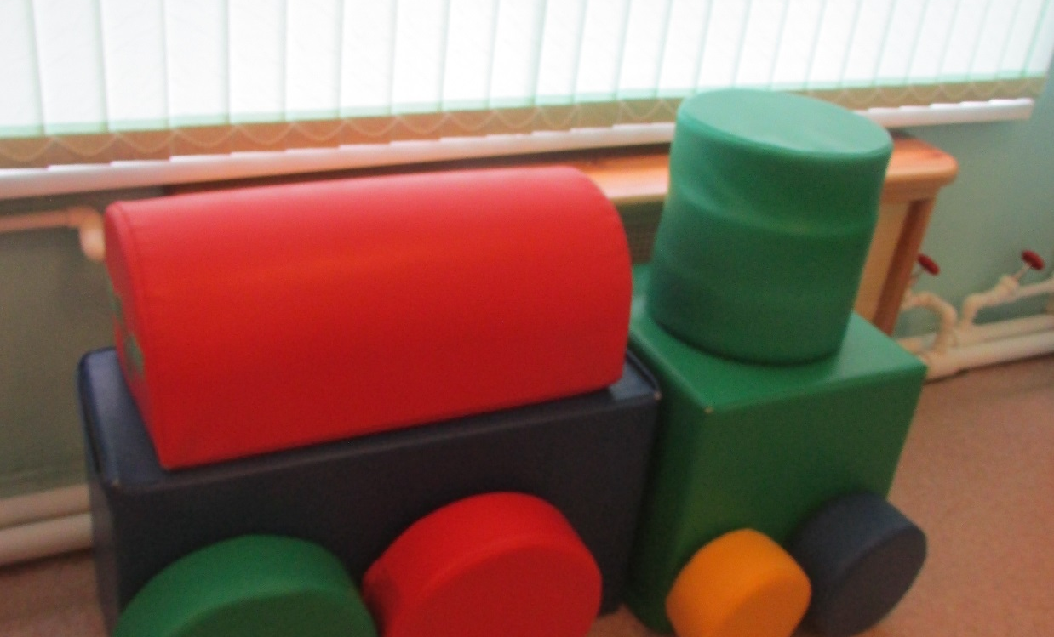
Наш детский сад работает по программе ранней профориентации
«Железнодорожные традиции в воспитании дошкольников»
Основная сложность работы по ознакомлению детей с железнодорожными профессиями заключается в том, что значительная часть труда взрослых недоступна для непосредственного наблюдения за ней.

Slide 17
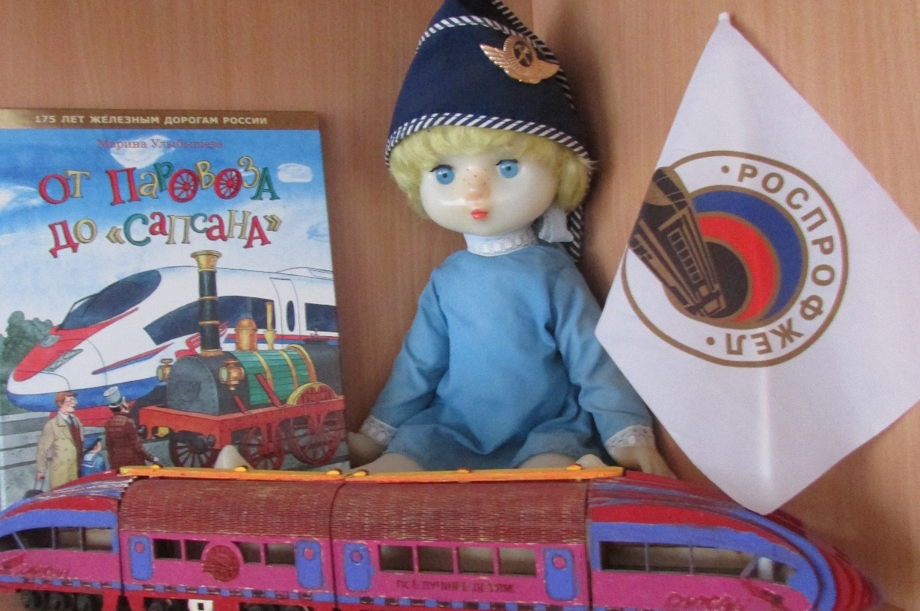
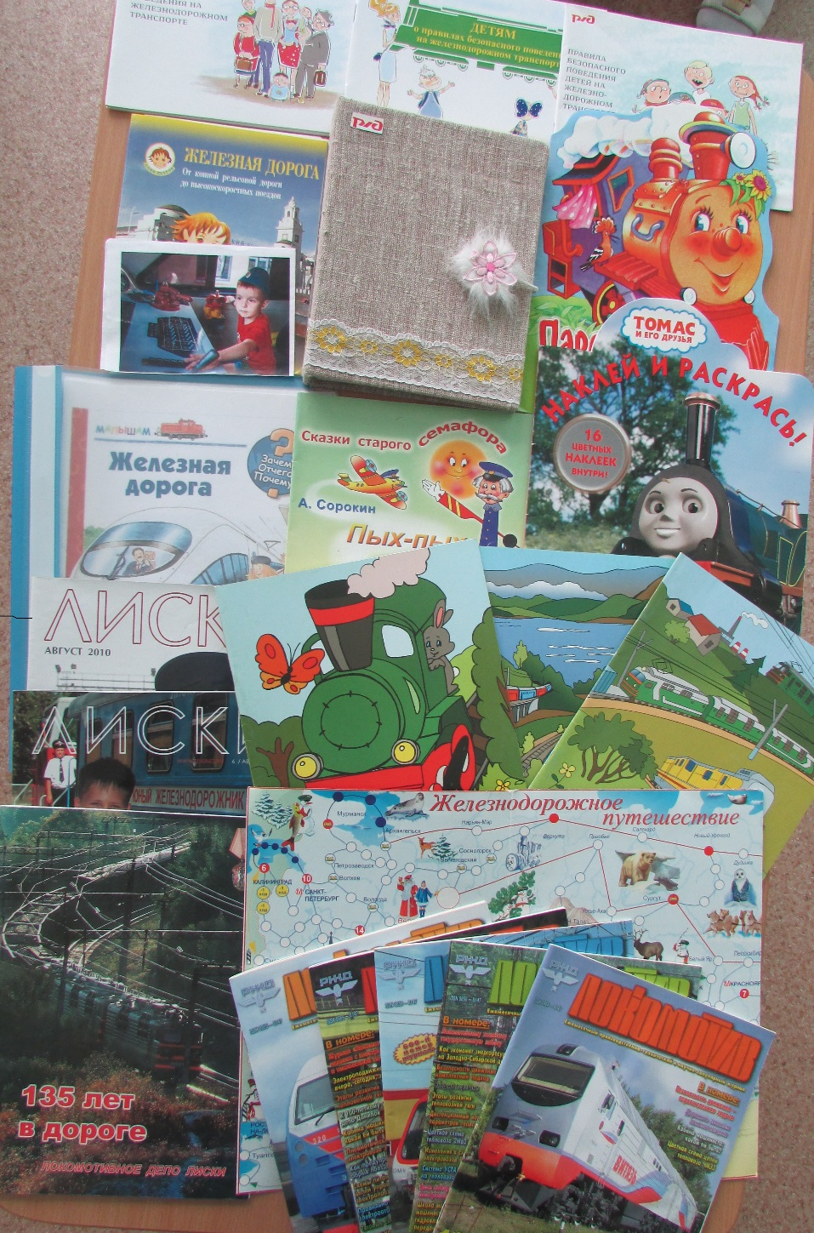
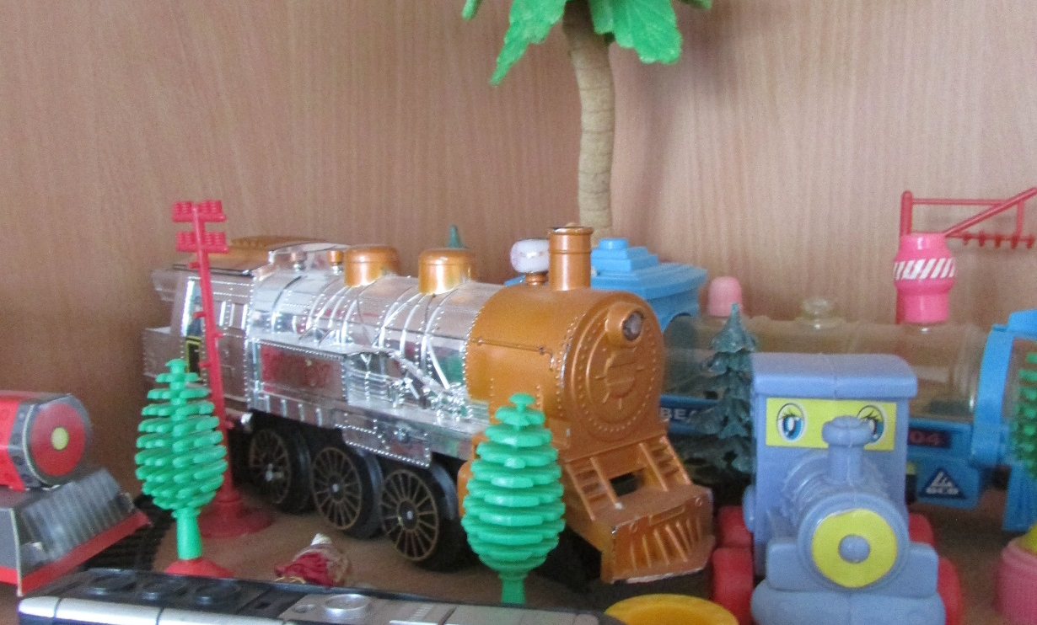

Slide 18
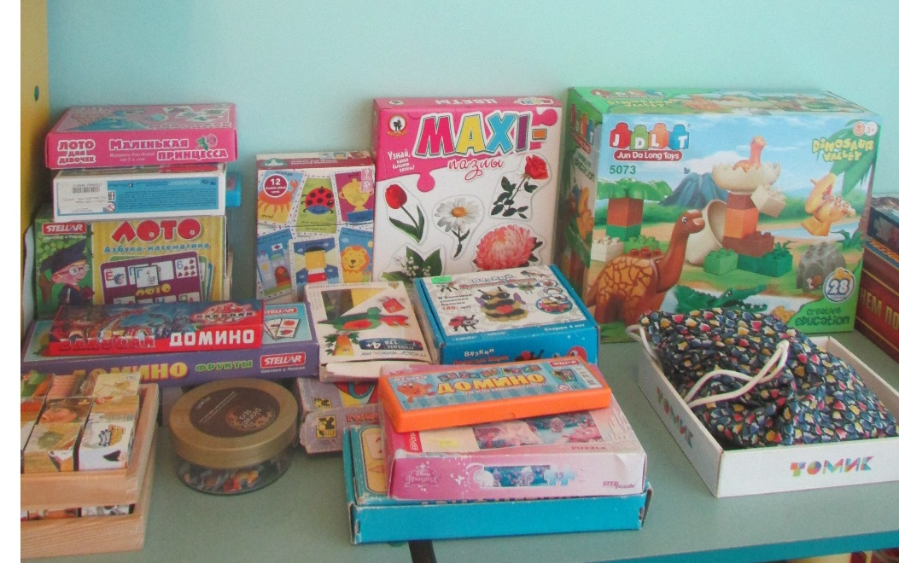
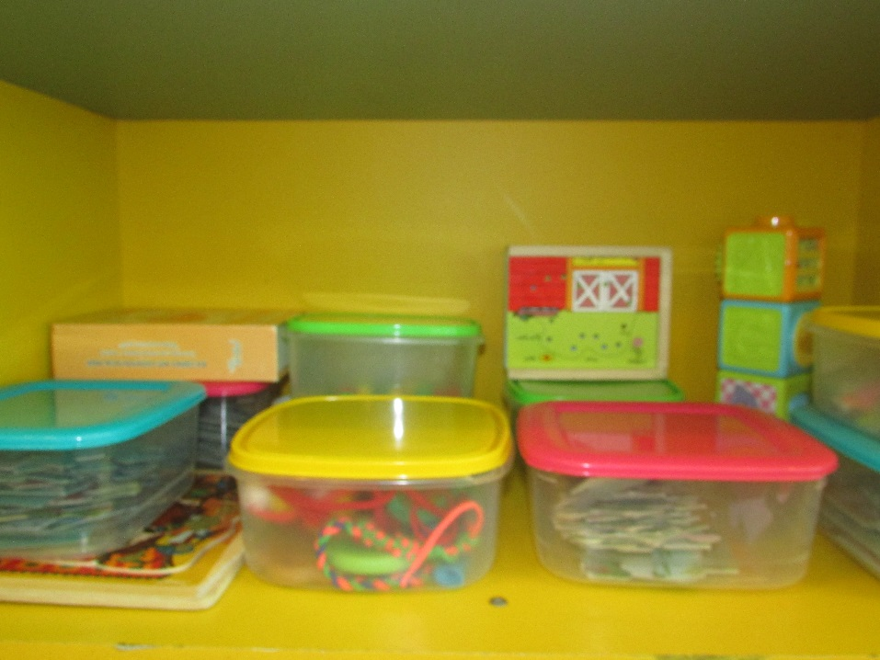
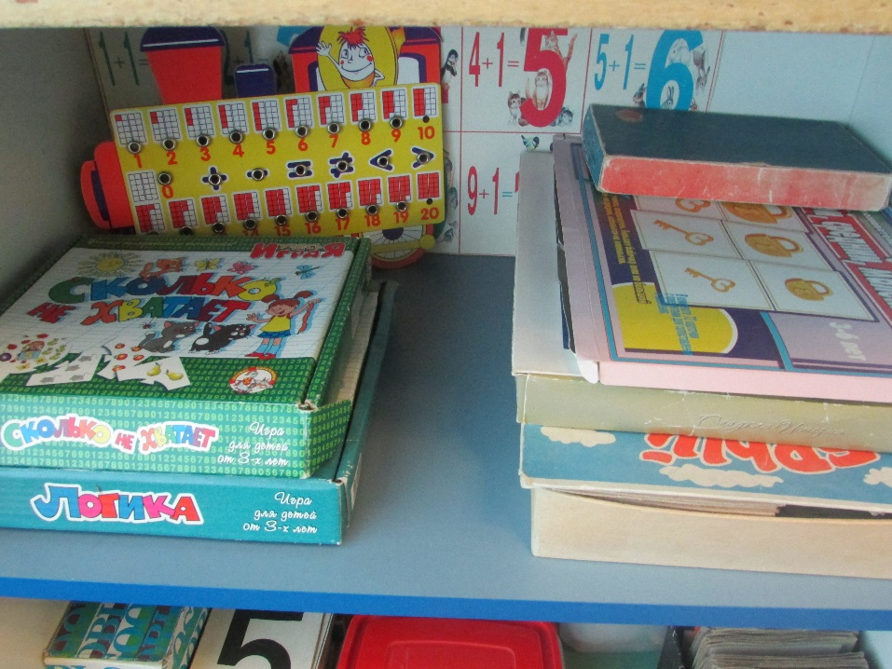
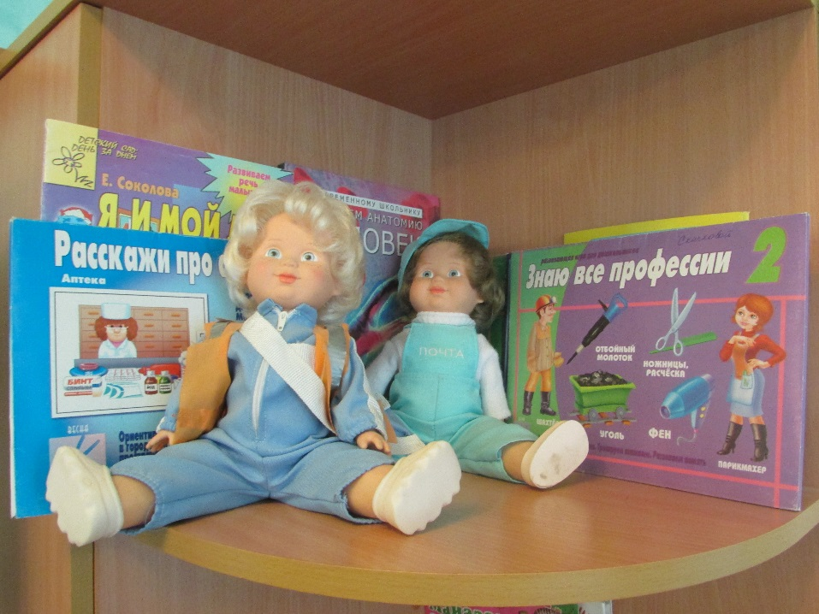
Развивающие игры
Целью развивающих игр является непосредственное развитие ребенка, а также формирование у него конкретных психических процессов и способностей.

Slide 19
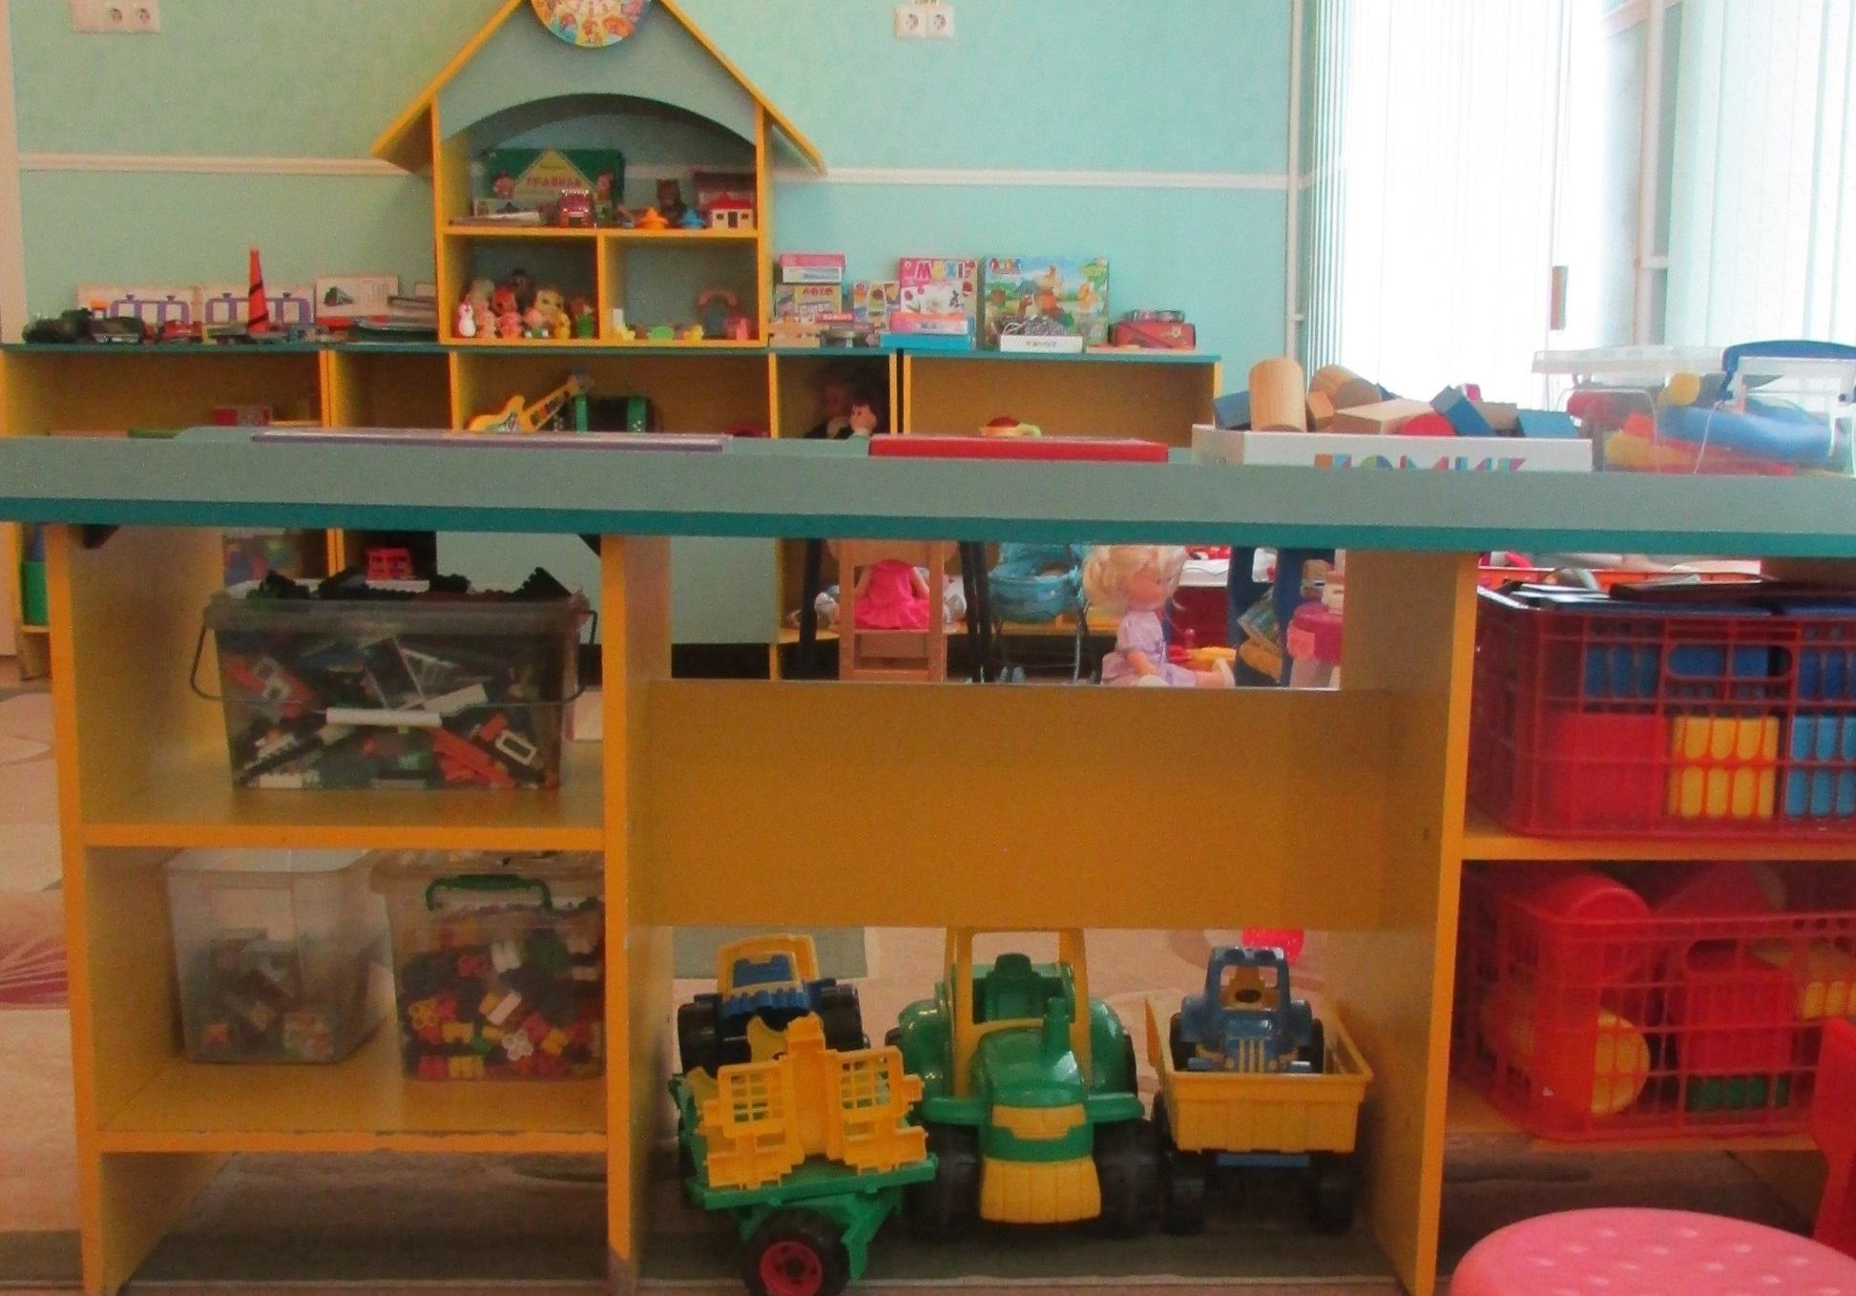
Уголок «Сенсорика-конструирование»
Целью обучения является не только овладение элементарными навыками конструирования, но и развитие умственного и эстетического воспитания ребенка, развитие его творческих, технических способностей.

Slide 20
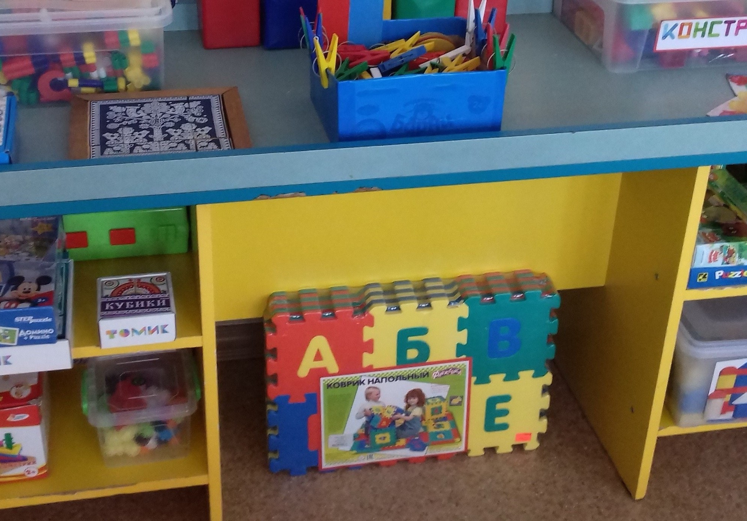
В связи с экономией рабочего пространства разные виды конструктора хранятся в маркированном шкафу нижнего яруса игровой стенки. К шкафу обеспечен свободный доступ для воспитанников.

